Slide 1
শুভেচ্ছা

Slide 2
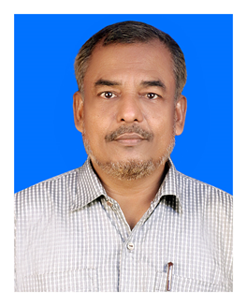

Slide 3
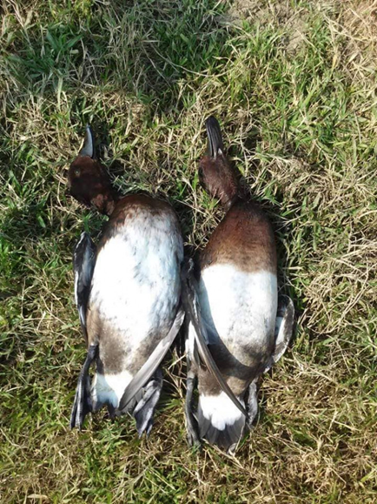

Slide 4
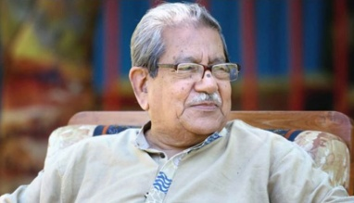
কতকাল ধরে
আনিসুজ্জামান

Slide 5
পাঠ পরিচিতি
শ্রেণি : ষষ্ঠ
বিষয় : চারুপাঠ
সময় : ৪৫ মিনিট

Slide 6
আনিসুজ্জামান
আনিসুজ্জামান ছিলেন একজন বাংলাদেশী শিক্ষাবিদ, লেখক ও জাতীয় অধ্যাপক। তিনি ঢাকা বিশ্ববিদ্যালয়ের বাংলা ভাষা ও সাহিত্যের ইমেরিটাস অধ্যাপক ছিলেন। তিনি ভাষা আন্দোলন, উনসত্তরের গণঅভ্যুত্থান ও ১৯৭১ সালে বাংলাদেশের মুক্তিযুদ্ধে অংশগ্রহণ করেন।
জন্ম: ১৮ ফেব্রুয়ারী, ১৯৩৭, কলকাতা, ভারত
মারা গেছেন: ১৪ মে, ২০২০, সম্মিলিত সামরিক হাসপাতাল (সিএমএইচ), ঢাকা
মৃত্যু: ১৪ মে ২০২০ (বয়স ৮৩); ঢাকা, বাংলাদেশ
বই: আমার একাত্তর, Culture And Thought
শিক্ষা: ঢাকা বিশ্ববিদ্যালয় (১৯৬২), ঢাকা বিশ্ববিদ্যালয় (১৯৫৭), ঢাকা বিশ্ববিদ্যালয় (১৯৫৬), জগন্নাথ বিশ্ববিদ্যালয়
পুরস্কার: শিক্ষায় একুশে পদক, আনন্দ পুরস্কার, পদ্মভূষণ, সাহিত্যে স্বাধীনতা পুরস্কার, গবেষণায় বাংলা একাডেমি সাহিত্য পুরস্কার

Slide 7
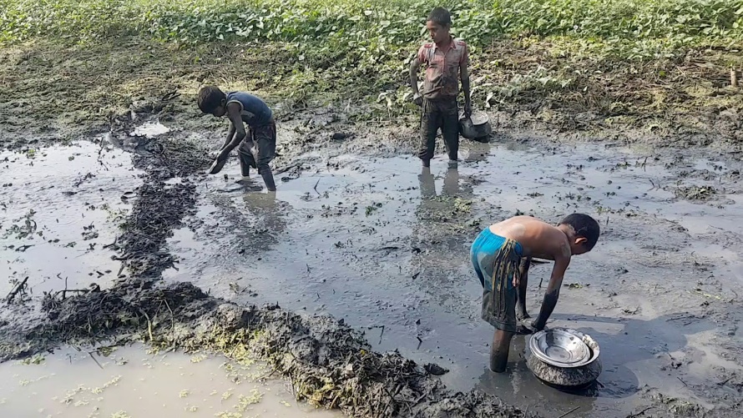
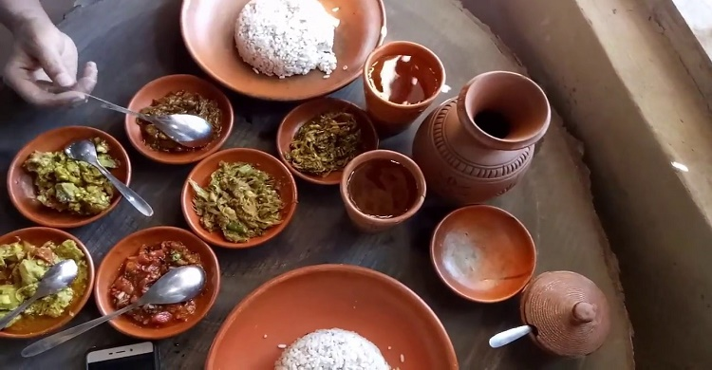
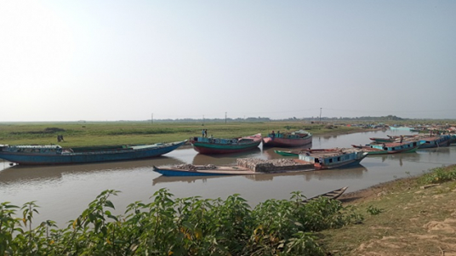
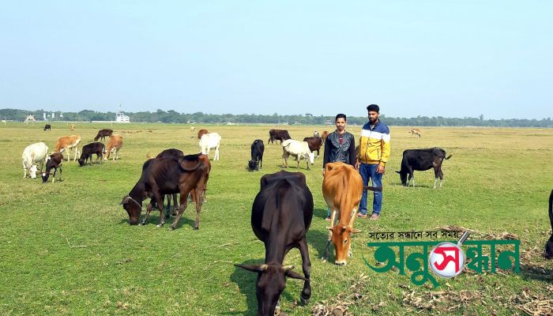

Slide 8
শিখণফল
এই পাঠ শেষে শিক্ষার্থীরা -
১। কবির জন্ম পরিচিতি বলতে ও লিখতে পারবে;
২। নতুন শব্দের অর্থ বলতে ও লিখতে পারবে;
৩। দেশ ও জাতির অতীত ইতিহাস সম্পর্কে বলতে
পারবে;

Slide 9
শব্দের অর্থ গুলো জেনে নিই-
তরঙ্গ – কানে পরার দুল বা অলংকার।
ডুলি – পালকির মতো ছোট বাহন।
পদ্মবৃন্ত – পদ্ম ফুলের বোঁটা।
তিল পল্লব – তিলের নতুন পাতা।
নিরানন্দ – আনন্দহীন/ বষন্ন/ অসুখী।
শীর্ণ – কৃশ/ ক্ষীণ/ রোগা।

Slide 10
মূল্যায়ন
বাংলাদেশের ইতিহাস কত বছরের?
(ক) এক হাজার বছরের (খ) দুই হাজার বছরের
(গ) আড়াই হাজার বছরের (ঘ) তিন হাজার বছরের
প্রাচীন বাঙালি পুরুষরা কেমন চুল রাখত?
(ক) ছোট (খ) বাবরি
(গ) খুব লম্বা (ঘ) মাঝারি

Slide 11
একক কাজ
১। আনিসুজ্জামানের জন্ম কত সালে?
২। কারা মগমলের কাপড় পড়ত?
৩। সেকালে বাঙালির প্রিয় খাবার কি ছিল?

Slide 12
দলীয় কাজ
আমাদের দেশ তারে কত ভালোবাসি
সবুজ ঘাসের বুকে শেফালির হাসি,
মাঠে মাঠে চরে গরু নদী বয়ে যায়
জেলে ভাই ধরে মাছ মেঘের ছায়ায়।
রাখাল বাজায় বাঁশি কেটে যায় বেলা।
চাষি ভাই করে চাষ কাজে নেই হেলা।
‘কতকাল ধরে’ প্রবন্ধের কোন দিকটি উদ্দীপকে ফুটে এসেছে? লিখ।

Slide 13
বাড়ির কাজ
প্রাচীনকালে জলপথই যাতায়তের প্রধান মাধ্যম।
‘কতকাল ধরে’ গল্পের আলোকে তোমার মতামত লিখে আনবে।

Slide 14
ধন্যবাদ

